Slide 1

ERGONOMİ
Sunullah DOĞMUŞ
Makine Mühendisi, MBA
A sınıfı İş Güvenliği Uzmanı
İGU ve İH Eğitmeni
sunullah.dogmus@druz.com.tr

Slide 2
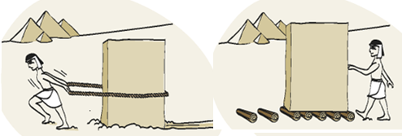
Ergonominin etimolojisi
Latincede;
“Ergon= Çalışma (İş), Nomikos = Yasa”
Ergonomi= Çalışma (İş) Yasası (Kuralları)
İnsanı anatomik, antropometrik, fizyolojik, psikolojik ve sosyolojik açıdan inceleyen, katlanabileceği sınırları tespit eden, sonuçta işin insana, insanın işe uyumunu araştıran, disiplinler arası bir bilim dalıdır.

Slide 3
Ergonomi biliminin amaçları:
1. İnsanlar tarafından kullanılan araç gereç ve düzeneklerin kullanım etkinliğinin artırılması
2. Günlük hayatta karşılaşılan insan kullanımına ve etkileşimine açık olan her şeyin insana uygun tasarımıyla:
  a. İnsan performansının artması
  b. İnsan güvenliğinin sağlanması
  c. İnsan sağlığının korunması ve iyileştirilmesi
  d. İnsan mutluluğunun ve doyumunun sağlanması amaçlanır.

Slide 4
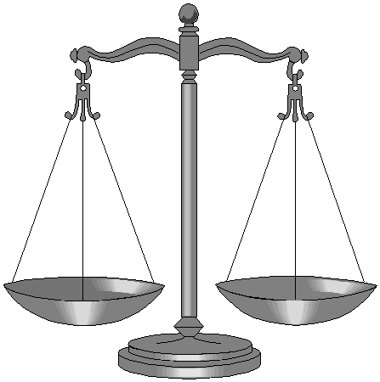
Ergonominin Amacı
işin insana, insanın işe uyumu
Mobilya,
El araçları Ekipmanlar
İşin gereklilikleri
İşyeri çevresi
İnsan ölçüleri,
Yetenekleri
Kısıtlılıkları
Beklentileri

Slide 5
Ergonomi 3 ana bölümde incelenir:
Fiziksel Ergonomi (İnsanların anatomik, antropometrik, fizyolojik ve biyomekanik karakteristikleriyle ligilenir)
Algısal-Bilişsel Ergonomi (Cognitive-Ergonomi) (Asıl çalışma alanı gösterge dizaynıdır. Hata olasılığını en aza indirmek hedeflenir. Kumanda, kontrol düğmeleri, uyarı zilleri, sinyaller, joystickler, direksiyon ve araç-uçak göstergeleri Örnek: Hava trafik kontrolü)
Örgütsel Ergonomi (İnsanları ve işi en iyi etkiyi sağlayacak şekilde örgütler, konuları: iletişim, ekip kaynak yönetimi, iş tasarımı, çalışma saatlerinin belirlenmesi, toplum ergonomisi, uyumlu çalışma, sanal örgütler, kalite yönetimi)
Notes:
Bu amaç(lar)a ulaşmak için ergonomi bilimi birçok bilimle iç içe çalışmak zorundadır.
Multidisipliner bir bilimdir. Birçok bilimin katkısı ile faaliyetini yürüten bir bilim alanıdır.
Bir iş yerinde, Ergonomik tasarım yapılacaksa, ergonomik riskler saptanacaksa veya herhangi bir ergonomik iyileştirme yapılacaksa antropometri, fizyoloji, tasarım mühendisliği, insan anatomi ve fizyolojisi, tıp, psikoloji vb birçok bilim alanının katkısı ile gerçek bir ergonomik faaliyet yürütülebilir.

Slide 6
Bir işin ergonomik olmasının şartları
Yapılabilir Olması Lazım: Eğer bir iş insanın sağlığını tehdit edici unsurlar içermiyorsa, biyolojik dengesini bozmuyor ise bu iş yapılabilir bir iştir.
Katlanabilirlik: İş tekniğine ve organizasyona uygun sürekli performans sınırları içerisinde ise
  Sürekli performans : Sağlıklı bir iş görene dinlenmek için ekstra bir süre vermeksizin gösterebileceği maksimum performansı karakterize eder. Bu da 8 saatlik bir çalışma süresinden oluşur.
Beklenebilirlik: Kişisel ve psikolojik bir sorundur. Bir iş yukarıdaki iki şartı yerine getirmesine rağmen işgörenler tarafından rutin bulunabilir
Hoşnutluk: Buda psikolojik bir sorundur. Çalışanların işlerini sevip sevmemelerinin üretim sonuçlarına bakarak bulabileceğimiz gibi anket ve görüşme yolu ile de işlerinden hoşnut olup olmadıklarını anlamak mümkündür.
Sosyal Katılım, Paylaşım

Slide 7
Temel ergonomi hedefleri:
Fiziksel yönetim: Çalışılan yerin ve üretim araçlarının analizi ve düzenlenmesi (çalışma ortamı, makineler),
Beceri yönetimi: Çalışanın işe uyumunda, çalışanın bireysel yatkınlığı; özellikle yaşı, cinsiyeti ve bedensel yapısı dikkate alınarak, iş öğretimi ve işe alıştırma gibi hususlar yer alır.
Risk yönetimi: İş çevresinin analizi ve düzenlenmesi (ses, aydınlatma, iklim, titreşimler),
Zaman yönetimi: İş organizasyonunun analizi ve düzenlenmesi görevleri, işin içeriği, çalışma ve mola zamanları.
Notes:
Bu amaç(lar)a ulaşmak için ergonomi bilimi birçok bilimle iç içe çalışmak zorundadır.
Multidisipliner bir bilimdir. Birçok bilimin katkısı ile faaliyetini yürüten bir bilim alanıdır.
Bir iş yerinde, Ergonomik tasarım yapılacaksa, ergonomik riskler saptanacaksa veya herhangi bir ergonomik iyileştirme yapılacaksa antropometri, fizyoloji, tasarım mühendisliği, insan anatomi ve fizyolojisi, tıp, psikoloji vb birçok bilim alanının katkısı ile gerçek bir ergonomik faaliyet yürütülebilir.

Slide 8

Ergonominin Bileşenleri
Anatomik Bileşeni
Antropometri (Vücut Ölçüleri)
Biyomekanik (Kuvvet uygulamaları)
Fizyolojik Bileşeni
İş fizyolojisi (Enerji harcanması)
Çevre fizyolojisi (Fiziki çevrenin etkileri)
Psikolojik Bileşeni
Bilgi değerlendirme ve karar alma
Mesleksel psikoloji
Eğitim, efor ve kişisel farklılıklar

Slide 9
Ergonomiye katkıda bulunan diğer bilimler:
      Biyoloji
      Fizik
      Psikoloji
      Enformasyon bilimleri
      İstatistik
      İşletme yöntemleri
      Tasarım
      Yönetim
      Sosyoloji
      Mühendislik sistemleri
Notes:
Başta fizyoloji biyomekanik ve antropometri olmak üzere birçok bilim alanı katkıda bulunur böylece ergonomik bir uygulama gerçekleştirilebilir.

Slide 10
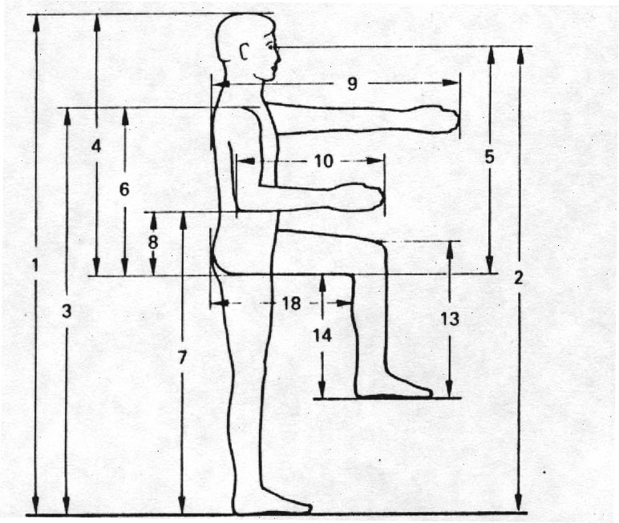
Antropometri:
İnsan vücudunun uzunluk, genişlik, yükseklik, ağırlık, ve çevre boyutları ile ilgilenen bir bilim dalıdır.
Antropometri, eldiven, maske, kask vb. kişisel koruyucular ile
Elbise, mobilya, makine, tezgah, el aletlerinin ve ekipmanlarının düzenlenmesinde;
Kullanıcıların fiziksel ölçülerine uygun hale getirmek için gerekli olan verileri sağlar.

Slide 11
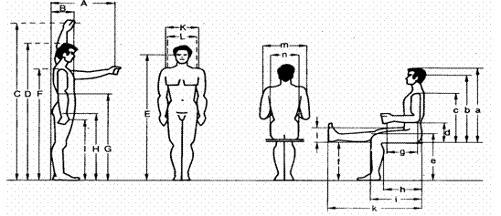
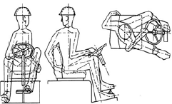
Antropometrik veri tipleri
Yapısal (statik) antropometrik veriler: Vücut hareketsiz iken belirli standart pozisyonlarda alınmış ölçülerdir.
Fonksiyonel (dinamik) antrpometrik veriler: Vücut hareket halinde
iken alınan ölçülerdir.

Slide 12
İş Fizyolojisi:
İşin gerekliliklerine kas iskelet sisteminin, solunum sisteminin ve Kalp-damar sisteminin yanıtı ne olacaktır? sorusuyla ilgilenir.
Biyomekanik:
İnsan dokularının özellikleri ve mekanik streslere dokuların yanıtı ne olacaktır? sorusuyla ilgilenir.
Makinede çalışan kişilerin olası zararlardan korunması için kask, eldiven maske vb. koruyucu ekipman üretimi biyomekanik desteğiyle başarılabilir
Kronik ya da kümulatif bozuklukların oluşmaması için önlem almayı sağlar.

Slide 14
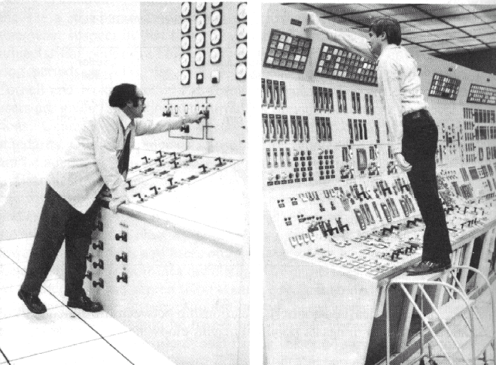
Antropometrik çalışma yeri düzenleme
Antropometrik ölçüsü alınan insanların, en az %90’ı uygulanan tasarım ölçüsü içinde yer almalıdır.

Slide 15
Tasarım Ölçüleri
  Mimimum Ölçüler
    Uygun antropometrik ölçünün düşük yüzdelik oranı seçilir. ( %1 veya %5)
    Bir kapı kulpunun yüksekliği toplumdaki en küçük bireye göre belirlenir.
    Koltuk yükseklikleri
    Raflar
  Maksimum Ölçüler
    Uygun antropometrik ölçünün yüksek yüzdelik oranı seçilir. ( %90 veya %95 )
    Kapı yüksekliğinde: %95 veya %99 luk değerler seçilirse en uzun insanlar bile buradan geçebilir.
    Koltuk genişliği, toplumdaki en geniş kalçalı insana göre belirlenmelidir.
    Diş fırçası sapı
  Belirli bir aralık için tasarım
    Populasyonun belli bir kısmını kapsayacak bir tasarım. Bu aralık maliyet-fayda oranına göre azaltılıp artırılabilir. Bu aralığı belirleyecek olan bu ölçünün ne amaçla, nerede kullanılacağı ve bu tasarımın maliyetidir.
    Oturakların tasarımı ( Çocuk parkı mı, Sinema mı ? )

Slide 16
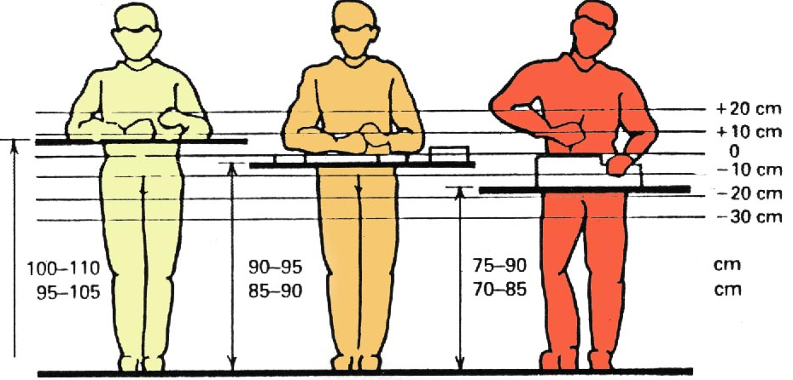
Ayakta Çalışma Esnasında Tavsiye Edilen Yükseklikler. Referans çizgisi (±0) ile yerden ortalama dirsek yüksek seviyesi ve sapmalar
Kuvvet
Kuvvet
Kuvvet
Erkek
Kadın
Hassas işler Hafif işler Ağır İşler

Slide 17
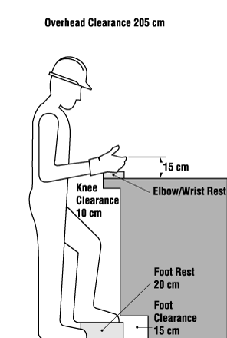
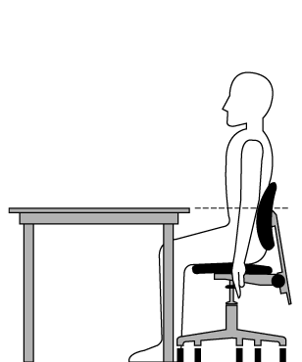
Dirsek masa hizasında olacak şekilde sandalye yüksekliğinin ayarlanabilir olması gereklidir.
Ayakta çalışma var ise, ayaklık vücut pozisyonunun ve ağırlık dağılımının bir ayaktan diğerine geçmesini sağlar.

Slide 18
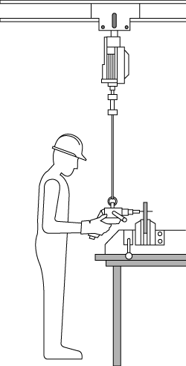
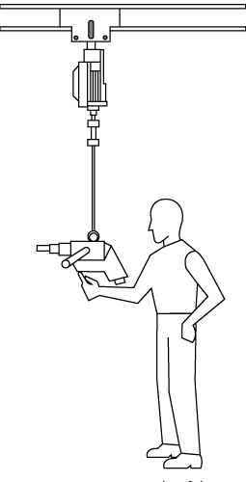
Kullanılan takım ağır ve sürekli kullanım gerektiriyorsa , el aletinin ağırlığının yaratacağı etkiyi ortadan kaldırmak için el aleti sabitlenebilir.

Slide 19
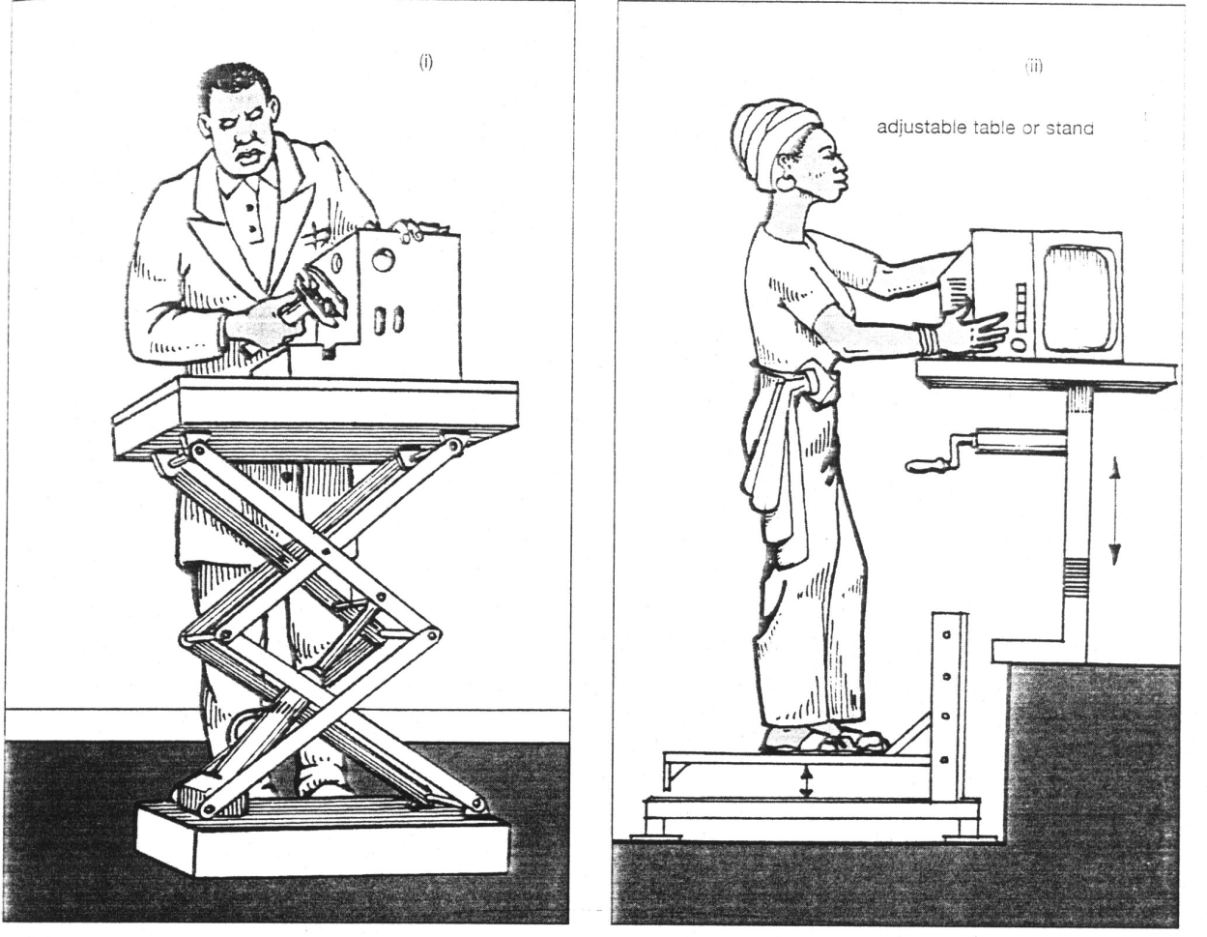
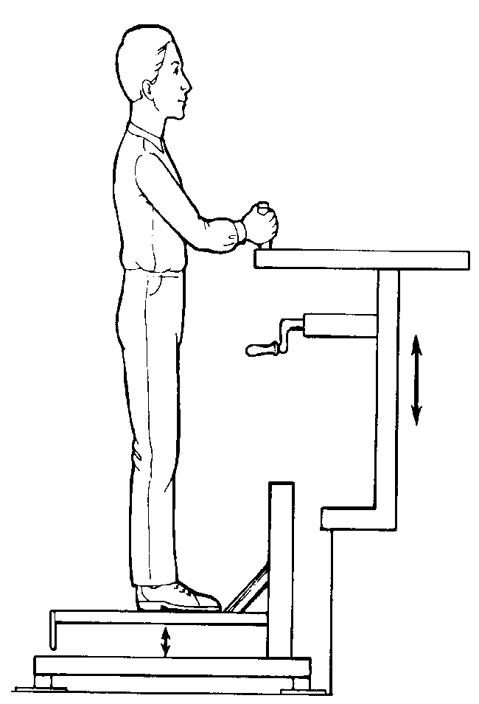
Ayarlanabilir İş İstasyonları

Slide 20
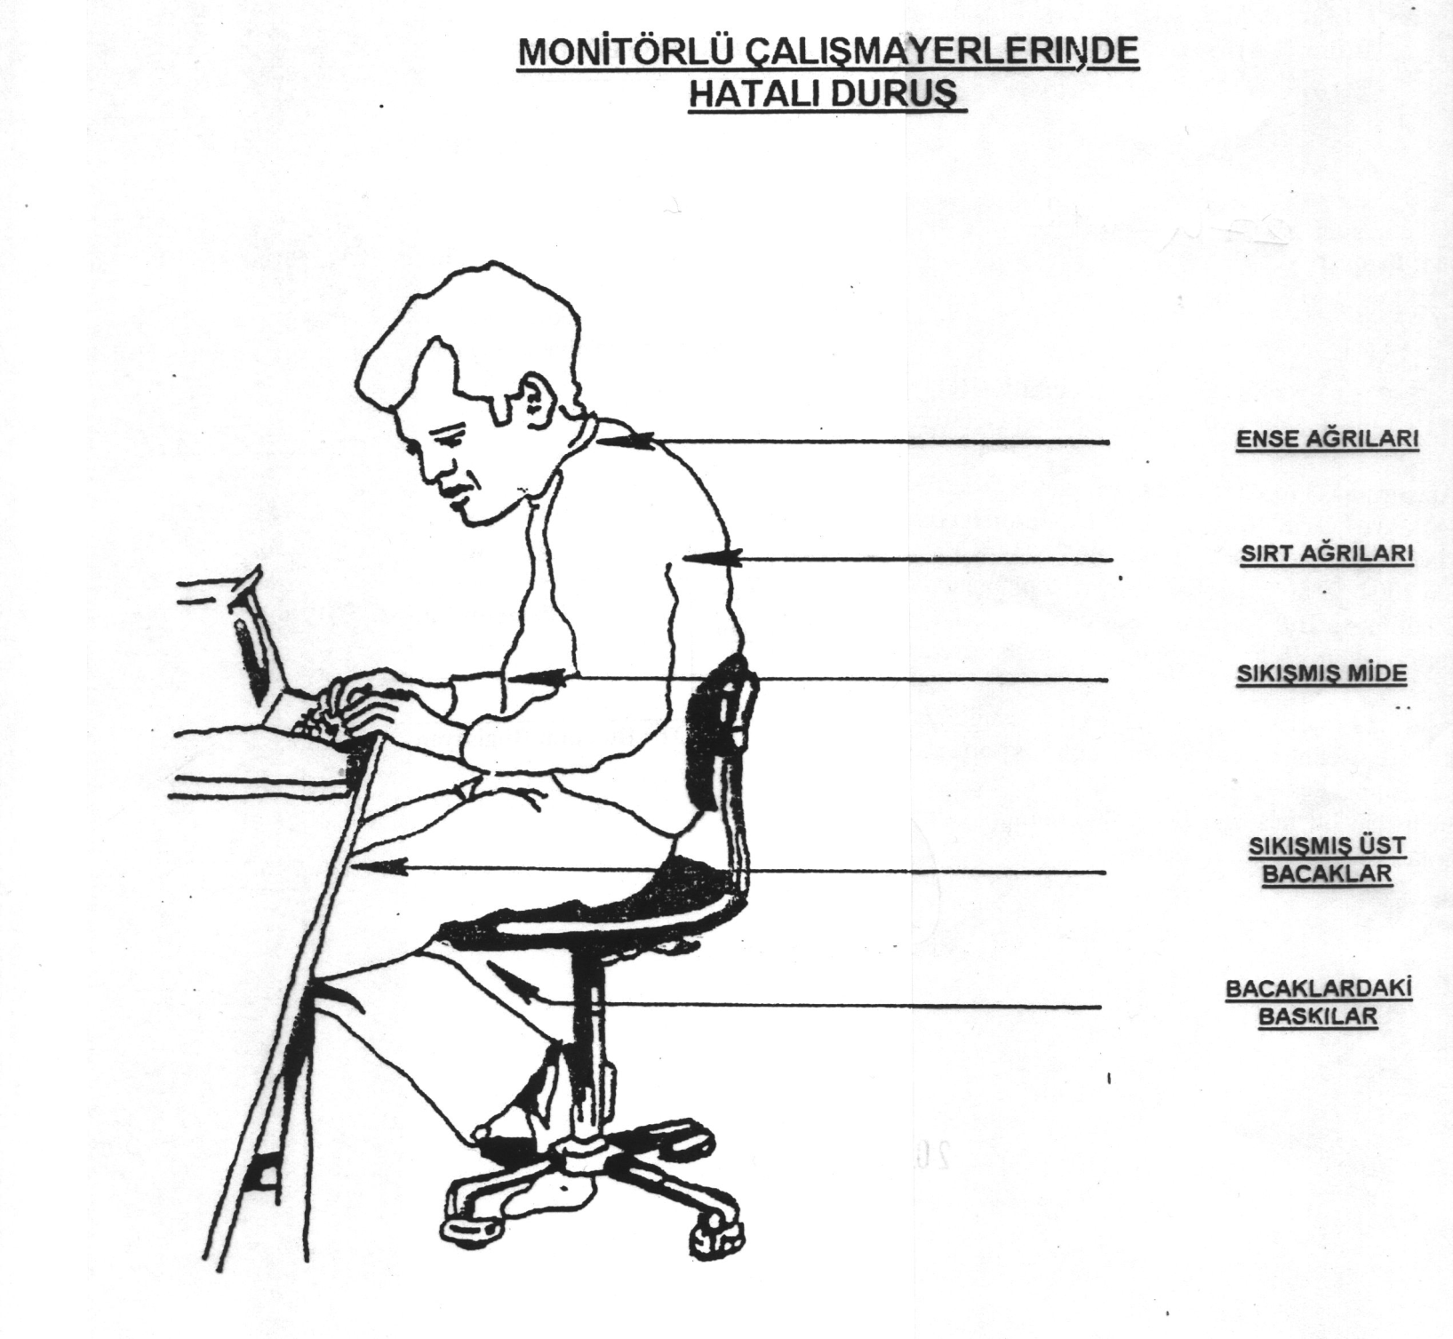

Slide 21
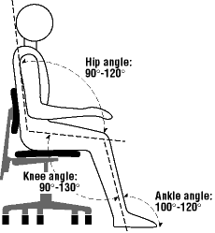
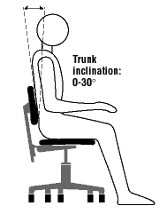
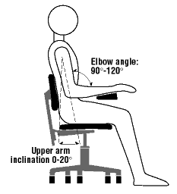
İdeal oturma pozisyonu:
Kalça, diz ve bilek açıları 90 ° daha fazla olmalı
Beden açısı 30 ° den fazla olmamalı
Üst kol yere 20 ° aşı yapmalı
Dirsek açısı 90° ila 120° olmalı
Önkol yere 20 °- paralel durmalı
Ön kol desteği olmalı
Baş omurganın devamıdır.
Bilek önkolun devamıdır.

Slide 22
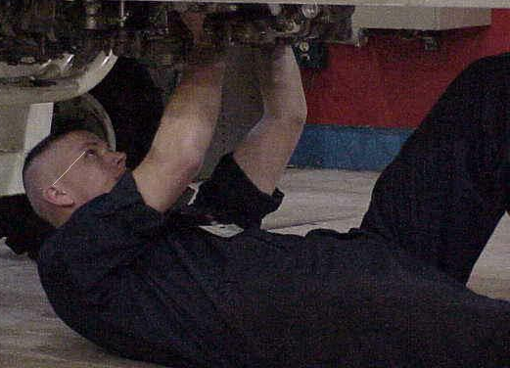
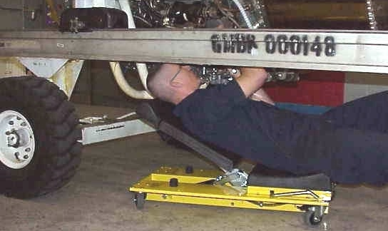
Ergonomik iyileştirme
Ergonomi stresi azaltma sanatıdır.
ÖNCE
SONRA

Slide 23
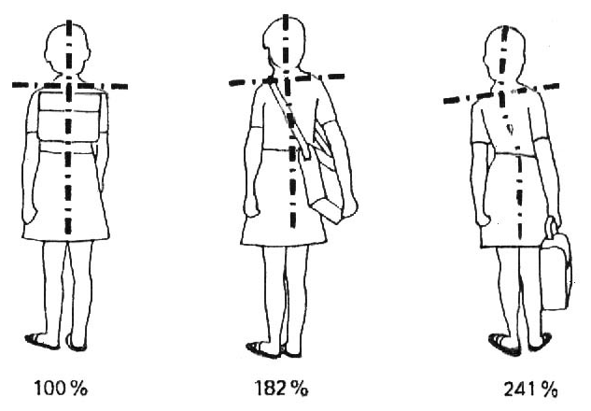
Hareketler doğal olmalı
Oksijen harcama kapasiteleri
Sırt üstü uzanmaya kıyasla, otururken yüzde %3-5 daha fazla enerjiye ihtiyaç duyulur.
Sırt üstü uzanmaya kıyasla, ayakta yüzde %8-9 daha fazla enerjiye ihtiyaç duyulur.

Slide 24
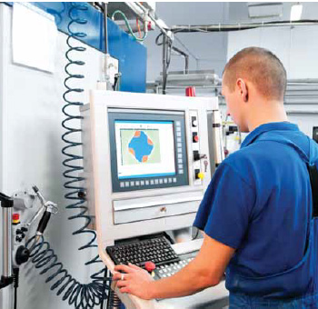
Bilgi Tekniğine Dayalı Çalışma Yeri Düzenleme
İnsan-Makina Sistemi
İnsan ve makinanın birbirleriyle olan karşılıklı ilişkisi olarak tanımlanır.
Bu sistem içinde makina göstergesi yapılan işlem hakkındaki bilgiyi verir, insan aldığı bu bilgiyi görsel (%80-90) veya sesli bir şekilde alır (Algılama) ve aldığı bu bilgiyi değerlendirir (Yorumlama).
İnsan yorumlama yeteneğini ve konu ile ilgili temel bilgilerini kullanarak bir karar verir (Karar verme).
Sonraki adımda bu karar denetim elemanları aracılığıyla makinaya iletilir.

Slide 25
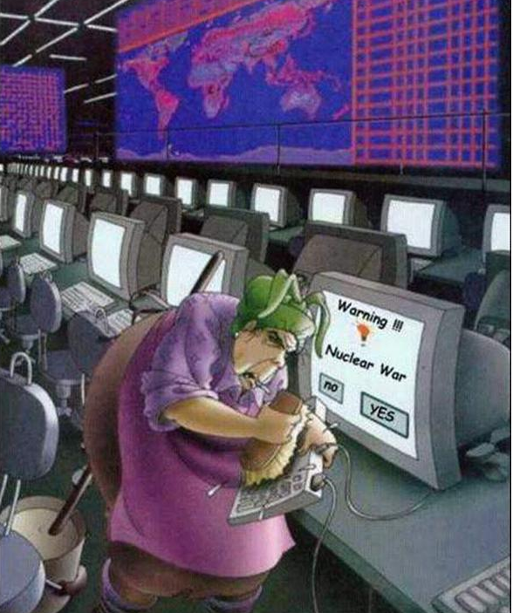
Güvenlik Tekniğine Dayalı
Çalışma Yeri Düzenleme

Slide 26
Güvenlik Tekniği
Doğrudan
Tehlikeleri Başlangıçta Önlemek
Tasarım önlemlerinin kullanımı ile işte yaşam ve
sağlık için söz konusu olabilecek tehlikeleri
başlangıçtan önlemek
Dolaylı
Tehlikelere karşı insanların güvenliğini sağlamak
Ortaya çıkan tehlike noktalarına
koruyucu donanımları yerleştirmek
Uyarıcı
İnsanları tehlikelere karşı uyarmak
Tehlikeli yerlerin işaretlenmesi ( uyarı
tabelaları) ve hangi, koşullarda tehlikesiz bir iş
Akışının sağlanabileceğini göstermek

Slide 27
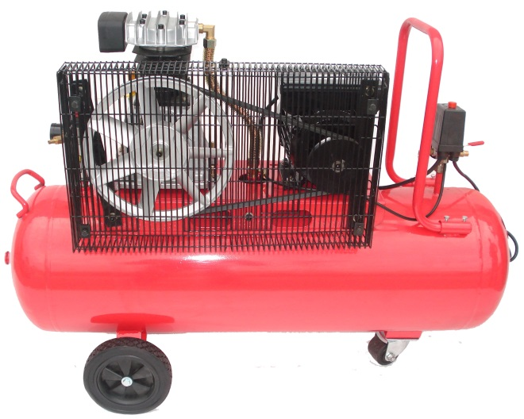
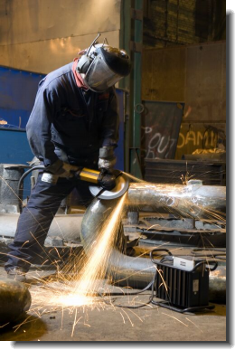
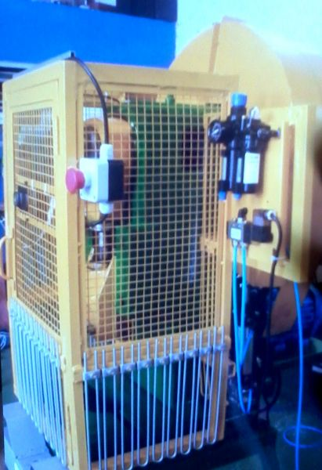
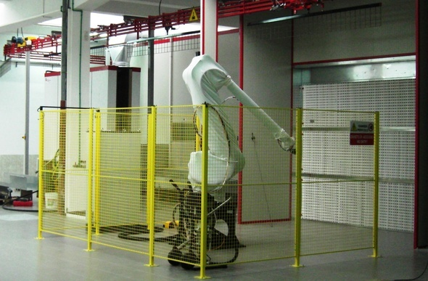
Tehlike Kaynaklarını Emniyete Alma
Kapak içine alma
Koruyucu içine alma
Koruyucu ile çevreleme

Slide 28
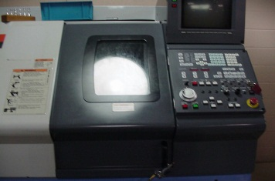
Kavrama ve Kilitleme
  Örneğin eksantrik bir preste, kalıp çalışırken koruyucu kafesinde aşağıya inmesi
Koruma Sistemleri
Yere Bağlayan
Koruyucu Donanımlar
Yaklaşıldığında tepki
veren koruyucular
İnsan vücudunun bazı kısımlarını makinenin tehlike
doğuranhareketleri arasında tehlike alanının dışında
belli bir yerde bulunmaya zorlayan donanımlardır.
Örnek:
İki elle kullanılan kumanda şalterleri
Birden fazla kimsenin kumandasıyla çalışan donanımlar
İnsan veya herhangi bir organı
tehlike alanına yaklaşması
durumunda harekete geçerek makinayı
durdururlar
Örnek
Işık engelleri, ışık kafesleri
Basınca duyarlı eşik veya hatlar

Slide 29
Psikolojik Açıdan Çalışma Yeri Düzenleme
Motivasyon
Renk düzenleme
Müzik

Slide 30
Renkler kapalı alanlarda insanların algılama seviyesini etkiler:
Kısa dalgalı renkler olarak adlandırılan mavi veya yeşili bir odanın duvarlarında kullanmak insanların beyin altına “geri çekil” emrini verir.
Uzun dalgalı renkler ise, kırmızı ve turuncudur. Bu renkler insanları daha saldırgan ve tartışmacı bir konuma sokar.
Ayrıca kırmızı bir odayı dar gösterirken, mavi ve yeşil odaya daha geniş ve rahatlık havası verir. Aynı şekilde parlak ve açık renkler “dur”, koyu renkler ise “ilerle” emrini veri.

Slide 31
Güvenlik Renkleri
Güvenlik renkleri | Anlam | Zıt rengi | Kullanım örnekleri
Kırmızı | Doğrudan tehlike, yasak | Beyaz | İmdat şalterleri, imdat frenleri
Sarı | Dikkat, muhtemel tehlike | Siyah | Taşıma bantları, araç yolları, merdiven basamakları
Yeşil | Tehlike yok, ilk yardım | Beyaz | İmdat çıkış kapısı, ilk yardım odaları ve araçları
Mavi | Emin | Beyaz | Güvenlik tekniği uyarılarına ait işaretler,trafik levhaları ( Örn: Gürültü bölgesi)

Slide 32
Renklerin insan ruhsal durumuna etkileri
Renk | Uzaklık etkisi | Sıcaklık etkisi | Psikolojik etkisi
Mavi | Uzak | Soğuk | Yatıştırıcı
Yeşil | Uzak | Çok soğuktan nötre kadar | Çok yatıştırıcı
Kırmızı | Yakın | Sıcak | Çok yatıştırıcı
Turuncu | Çok yakın | Çok sıcak | Uyarıcı
Sarı | Yakın | Çok sıcak | Uyarıcı
Kahverengi | Çok yakın, daraltıcı | Nötr | Uyarıcı
Menekşe rengi | Çok yakın | Soğuk | Saldırgan, huzursuzluk verici, cesaret kırıcı

Slide 33











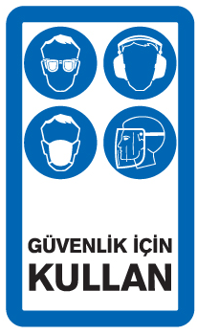
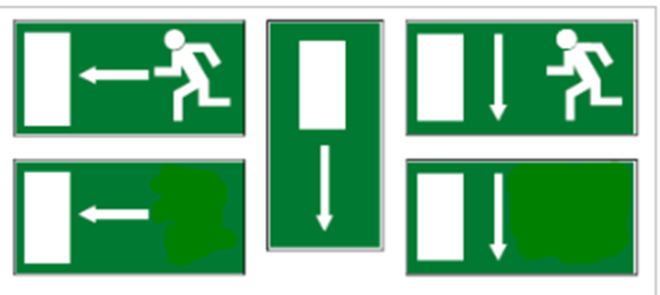
TEMEL İŞ SAĞLIĞI ve GÜVENLİĞİ EĞİTİMİ
Güvenlik İşaretleri
Yasaklayıcı İşaretler
Uyarı İşaretleri
Emredici İşaretler
Yangınla Mücadele İşaretleri
Acil Çıkış ve İlkyardım İşaretleri

Slide 34
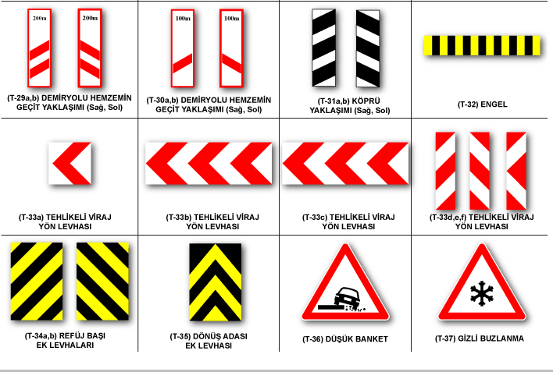
Engeller ve tehlikeli yerlerde kullanılan işaretler

Slide 35
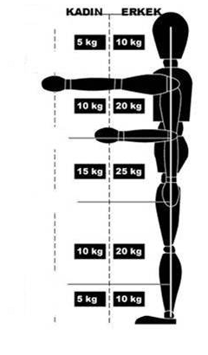
Ergonomik riskler
Ağır yük kaldırma
Sık yük kaldırma
Uygunsuz yük kaldırma
Uygunsuz duruş
Güçle kavramak ve tutam
Tekrarlayan hareket
El ve kol titreşimi

Slide 36
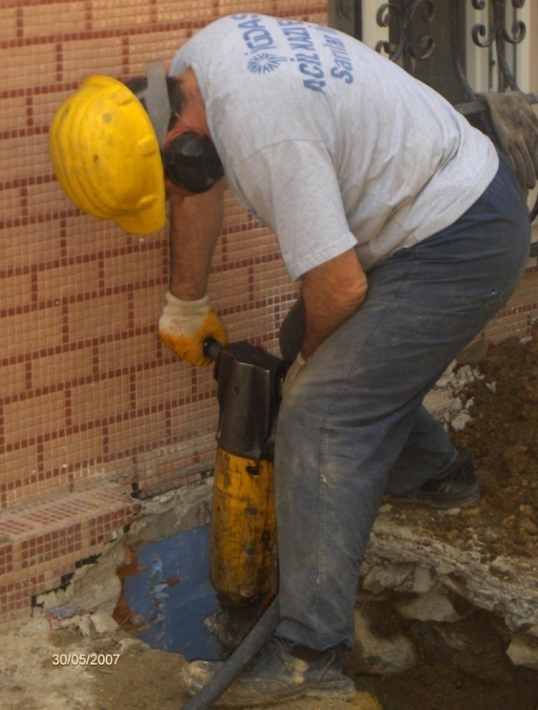
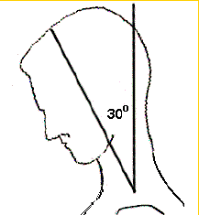
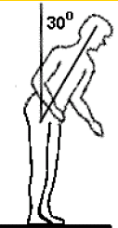
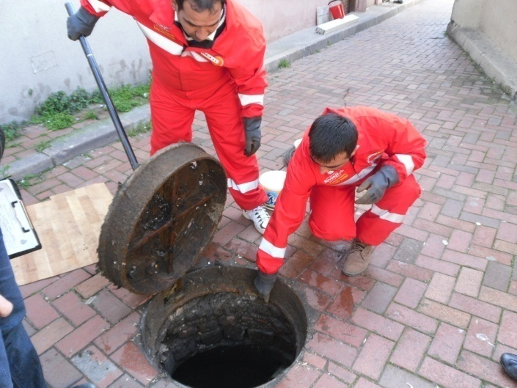
Uygunsuz duruşların zararından korunmalıyız
Boyun veya sırttan 30 dereceden fazla eğilerek günde 2 saatten fazla çalışılması uygunsuz duruştur.
Günde iki saatten fazla diz üstü çökerek ve çömelerek çalışmak uygunsuz duruştur.
Oturarak iş görenin en az %30 ayakta iş görmesi gerekir.

Slide 37

Statik çalışma anında
vücutta meydana gelebilen arızalar
Statik Çalışmaya Örnekler | Meydana Gelen Şikayetler
Sürekli ayakta durma | Ayak ve bacak ağrıları, varisler
Aralıksız sandalyede oturma | Sırt ve boyun ağrıları
Oturma yerinin arkalığının yüksek olması durumu | Diz, alt ve üst baldır, ayak ağrıları
Öne doğru eğilme halinde | Omurlar arası ağrılar ve omuz deformasyonu
Yana doğru omuz hareketli çalışma | Omuz ve üst kol ağrıları
Başı devamlı olarak aşırı derecede öne eğimli çalışma | Sırt, boyun ağrıları, boyun omurlarında aşınma
Herhangi araç ve gerecin uygun olmayan şekillerde tutulması | Parmak, bilek ağrıları ve mafsal iltihapları

Slide 38
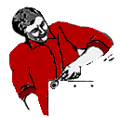
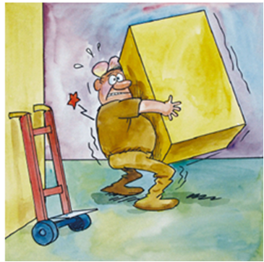
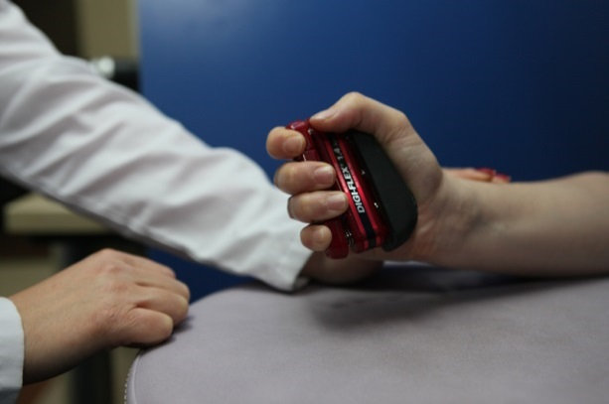
Birikimsel zedelenme hastalıkları
AĞIR, TEKRARLANAN ya da SÜREKLİ GÜÇ HARCAMASI gerektiren iş aktivitelerinin yol açtığı, ağırlaştırdığı kas iskelet sistemi hastalıklarıdır.
Tendonlar,
Tendon kılıfları,
İlişkili kaslar ve kemikler
El, bilek, dirsek, omuz,
Boyun, bel ve sırtı ilgilendiren hastalıklardır.
İş kaybı
İşten kalma

Slide 39
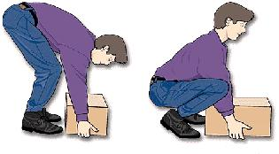
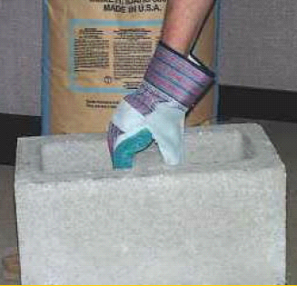
Ağır ve uygunsuz yük kaldırma
Günde bir kez kaldırılan 35 Kg. ağır yük kaldırmadır.
Günde on kez kaldırılan 25 Kg. ağır yük kaldırmadır.
Örnek:
Bel üst gövde aralığı 50 kg olan bir kişi öne doğru eğilip 5 kg bir yükü kaldırırsa, sırt bölgesi 10 katı kadar yüke yani 550 kg yüke maruz kalır.
Günde iki saat 900 gramdan fazla yükün tutamla kaldırılması yada parmaklarla 1800 gram güç uygulanması.

Slide 40
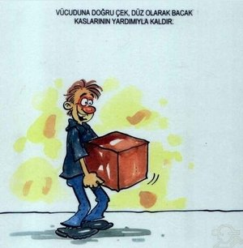
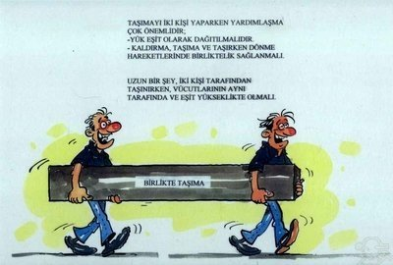
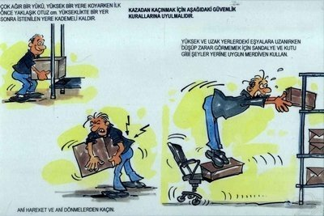
Güvenli hareket en önemli tedbirdir !

Slide 41
TEŞEKKÜRLER…
Sunullah DOĞMUŞ
Makine Mühendisi, MBA
A sınıfı İş Güvenliği Uzmanı
İGU ve İH Eğitmeni
sunullah.dogmus@druz.com.tr

